Slide 1

ระบบไดเรกทอรีสำหรับเอเจนต์ความปลอดภัยแบบกระจาย
Directory System for Distributed Security Agent
โดย
นาย กนกศักดิ์ รัชปัตย์ รหัส 42015294
นาย เจษฎา คำพุทธ รหัส 42015297
อาจารย์ที่ปรึกษา
อาจารย์ ธนา หงษ์สุวรรณ
อาจารย์ อัครเดช วัชระภูพงษ์

Slide 2
ความสำคัญและที่มา
เนื่องจากระบบเน็ตเวิร์คขนาดใหญ่ มีการใช้งานเอเจนต์ความปลอดภัยต่างๆ ค่อนข้างมาก ซึ่งทำให้ ผู้ดูแลระบบไม่สามารถ ทราบได้ว่าภายในองค์กรของตนเอง มีเอเจนต์กี่ตัว หน้าที่ของแต่ละตัวเป็นอย่างไร อยู่ที่ไหนและแอคทีฟหรือไม่ ซึ่งทำให้การบริหารระบบไม่มีประสิทธิภาพเท่าที่ควร
โครงงานนี้จัดทำขึ้นเพื่อนแก้ปัญหาในการติดตามผลการทำงานและสถานะ ของเอเจนต์ความปลอดภัยที่ได้กล่าวไปแล้วข้างต้น โดยจะสร้างระบบสำหรับเก็บข้อมูลเพื่อใช้ติดตามสถานะและผลการทำงานของโปรแกรมต่างๆ ที่ผู้ดูแลระบบต้องการ ซึ่งข้อมูลต่างๆ นั้นจะใช้บริการไดเรกทอรีในการจัดเก็บ

Slide 3
วัตถุประสงค์
เพื่อศึกษาการใช้งานบริการไดเรกทอรีสำหรับจัดเก็บข้อมูล
เพื่อออกแบบต้นแบบข้อมูลที่ใช้สำหรับเอเจนต์ความปลอดภัย
เพื่อพัฒนาระบบจัดการไดเรกทอรีสำหรับเก็บข้อมูลของ
เอเจนต์ความปลอดภัย

Slide 4
ขั้นตอนการดำเนินงาน
ศึกษาบริการไดเรกทอรีด้วย LDAP
ศึกษาการออกแบบข้อมูลที่ใช้กับ LDAP
ศึกษาการใช้งาน API ของ LDAP
ออกแบบข้อมูลที่ใช้ในการเฝ้าดูการทำงานและสถานะของ
โปรแกรมรักษาความปลอดภัยเครือข่าย
ออกแบบ API สำหรับจัดเก็บข้อมูลการทำงานและสถานะของ
โปรแกรมรักษาความปลอดภัยเครือข่าย

Slide 5
ขั้นตอนการดำเนินงาน
ศึกษาการเขียนโปรแกรมบนเครือข่าย
สร้างรูปแบบข้อมูลสำหรับใช้ในการเฝ้าดูการทำงานและสถานะของ
โปรแกรมรักษาความปลอดภัยเครือข่าย
พัฒนา API สำหรับจัดการข้อมูลการทำงานและสถานะของ
โปรแกรมรักษาความปลอดภัยเครือข่าย
ทดสอบการทำงานและแก้ไขข้อผิดพลาดต่างๆ

Slide 6
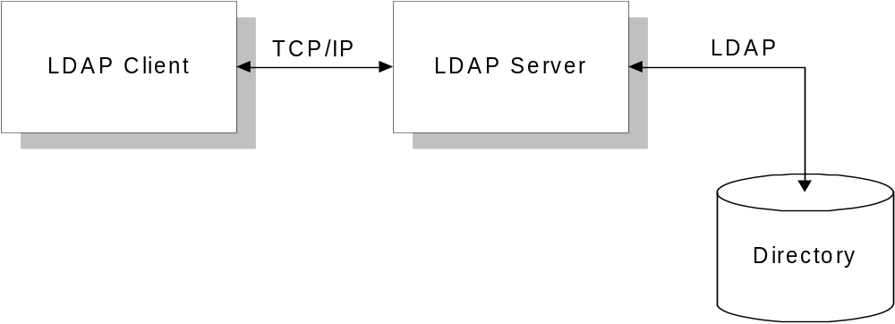
LDAP (Lightweight Access Protocol)
ไดเรกทอรีคืออะไร ?
LDAP คืออะไร?

Slide 7
LDAP Model
Information Model
Naming Model
Functional Model
Security Model

Slide 8
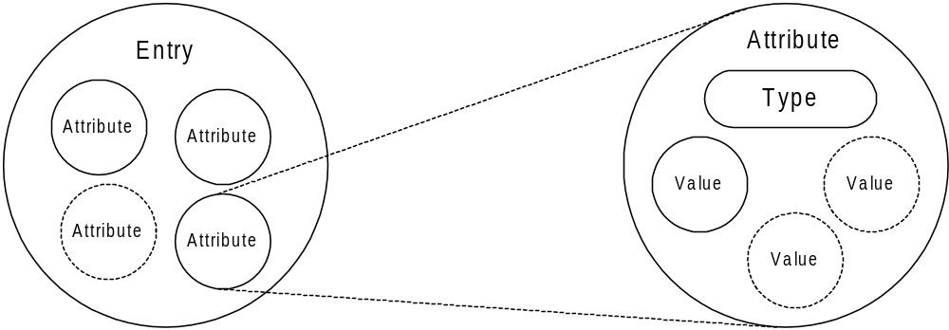
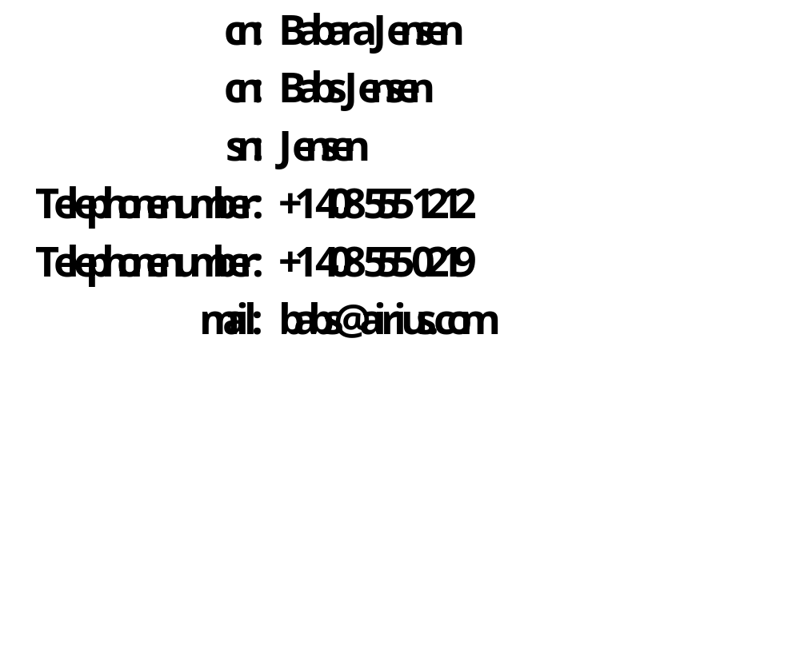
Information Model

Slide 9
LDIF
dn: cn=Babara,Jenseb,dc=airius,dc=com
objectClass: person
objectClass: organizationalPerson
objectClass: InetOegPerson
cn: Babara Jenseb
cn: Babs Jensen
sn: Jensen
mail: bab@airius.com
telephoneNumber: +1 408 555 1212
description: A big sailing fan.

Slide 10
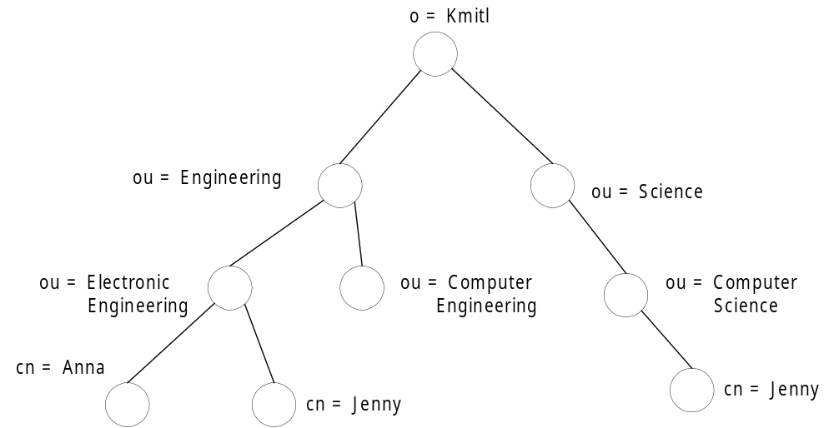
Naming Model
DN
RDN
DN : cn = Anna,ou = Electronic Engineering,ou = Engineering,o = Kmitl
RDN
DIT (Directory Information Tree)

Slide 11
Functional Model
Query
- search,compare
Update
- add, delete, modify and modify RDN
Authentication
- bind,unbind and abandon

Slide 12
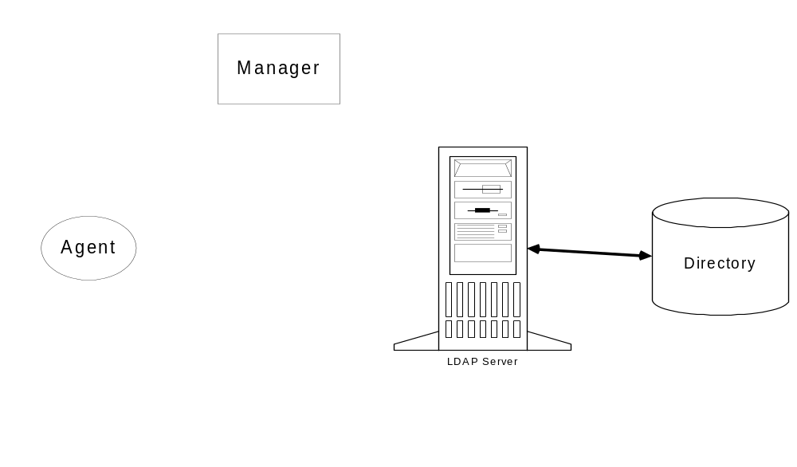


System Model

Slide 13
Data Design
โปรแกรมวิเคราะห์แพ็กเก็ตแบบสเตตฟูล
( Stateful Packet Analyzer)
โปรแกรมไฟร์วอลและเอเจนต์ฉลาด
(Firewall with In telligent Agent)
โปรแกรมตรวจจับผู้บุกรุกเครือข่ายบนยูนิกซ์และWin32
(NIDS for Unix/Win32)

Slide 14
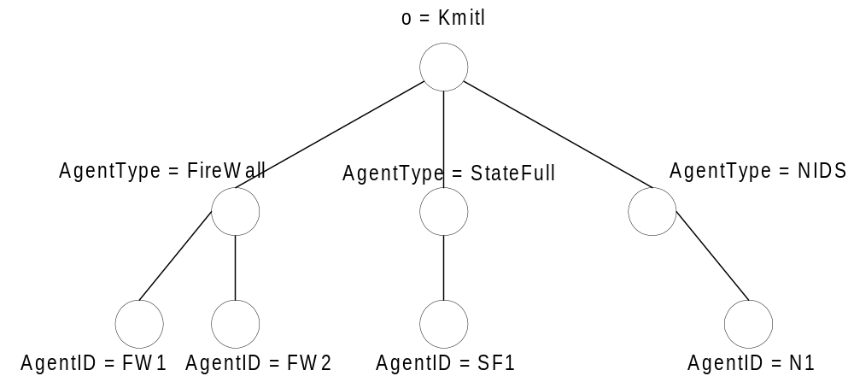
DIT

Slide 15
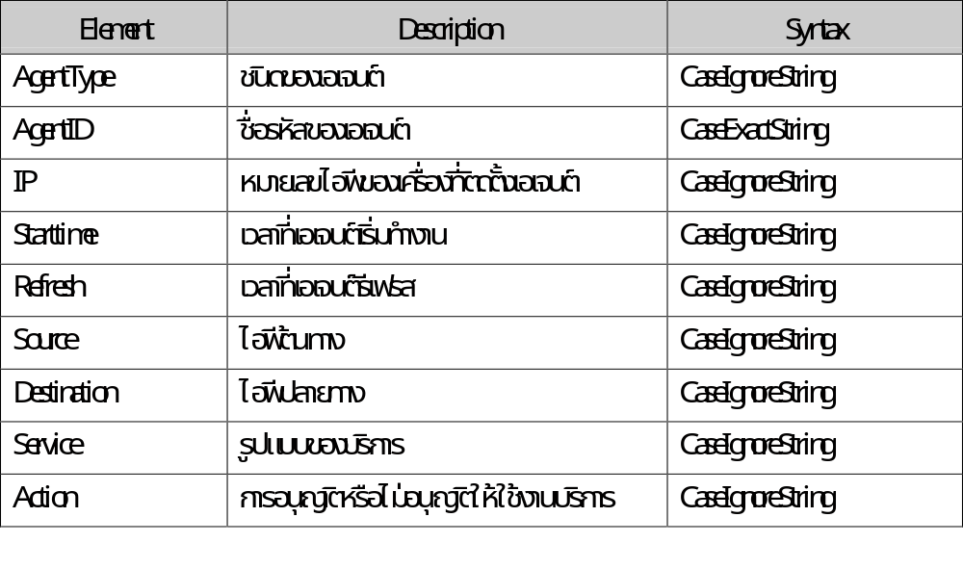
โปรแกรมไฟร์วอลและเอเจนต์ฉลาด (Firewall with Intelligent Agent)

Slide 16
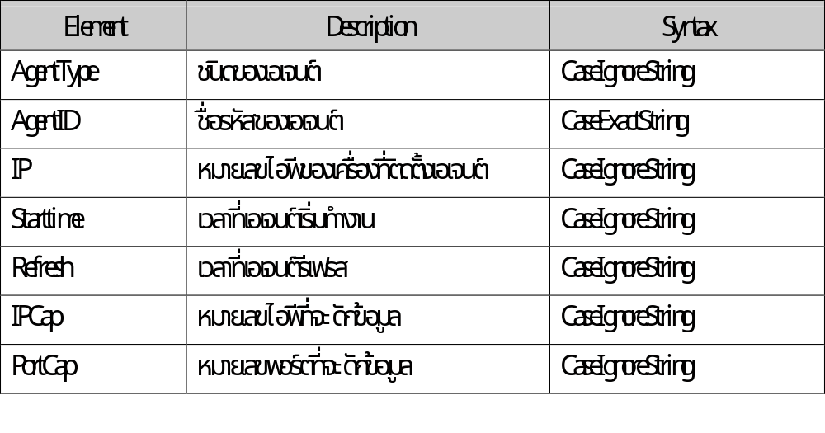
โปรแกรมวิเคราะห์แพ็กเก็ตแบบสเตตฟูล (Stateful Packet Analyzer)

Slide 17
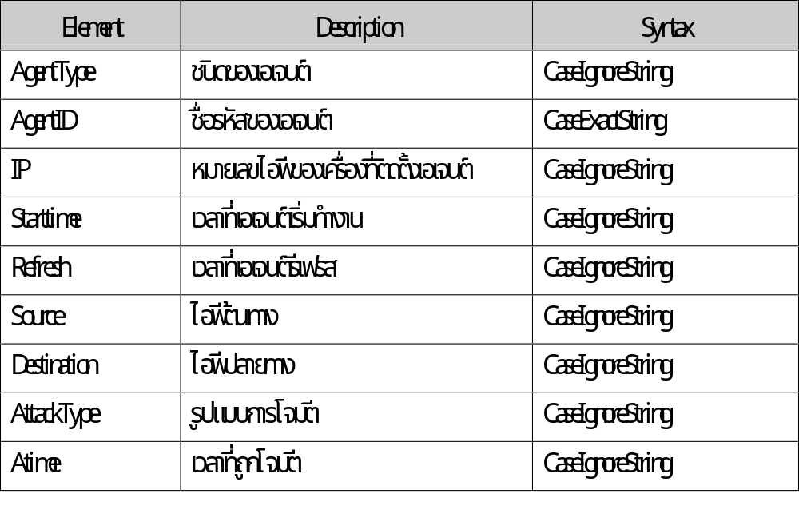
โปรแกรมตรวจจับผู้บุกรุกเครือข่ายบนยูนิกซ์และ( NIDS for Unix/Win32)

Slide 18
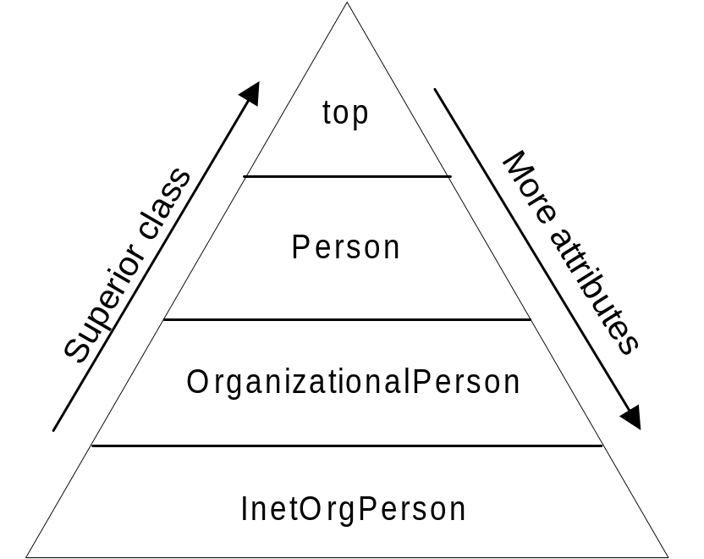
Schema Design
Attribute
Person
Name
cn :
OID
sn :
Syntax
Option
OrganizationalPerson
Objectclass
cn :
Name
sn :
OID
employeeID :
Attr Set
Superior

Slide 19
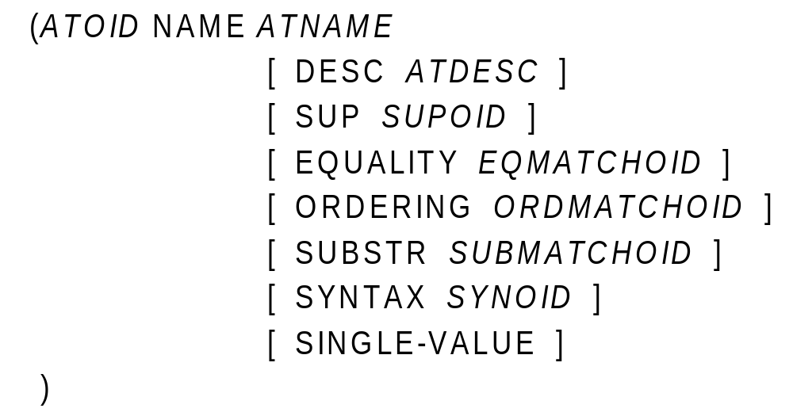
LDAPv3 Schema Format
Attribute
1
2
3
4
5
6
7
8
9

Slide 20
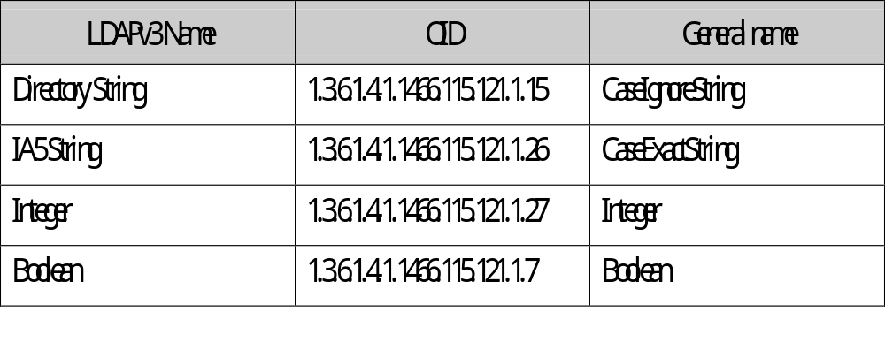
Attribute Syntax

Slide 21
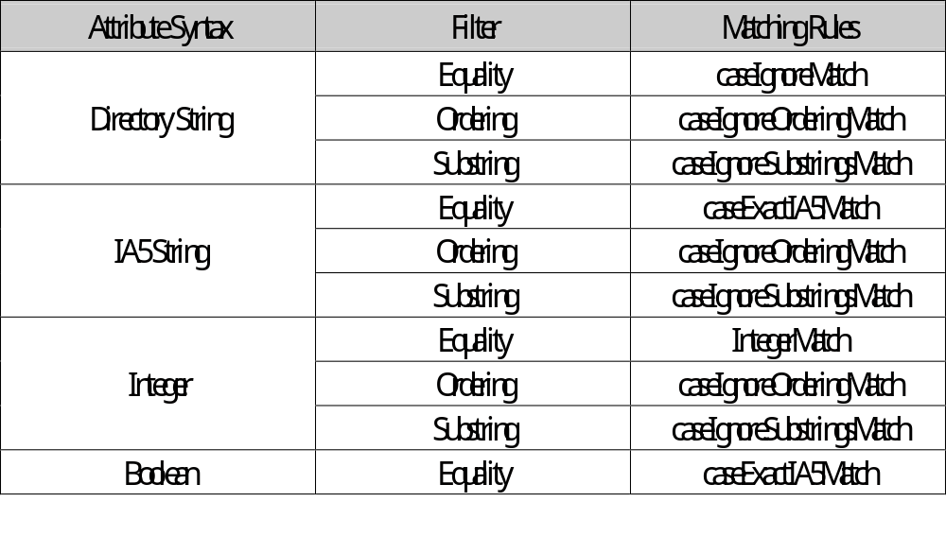
Attribute Syntax & Matching Rule

Slide 22
Example Attribute
attributetype ( 1.3.6.1.4.4.1 NAME 'AgentType'
EQUALITY caseIgnoreMatch
ORDERING caseIgnoreOrderingMatch
SUBSTR caseIgnoreSubstringsMatch
SYNTAX 1.3.6.1.4.1.1466.115.121.1.15 )
attributetype (1.3.6.1.4.4.2 NAME 'AgentID'
EQUALITY caseExactIA5Match
ORDERING caseIgnoreOrderingMatch
SUBSTR caseIgnoreSubstringsMatch
SYNTAX 1.3.6.1.4.1.1466.115.121.1.15)

Slide 23
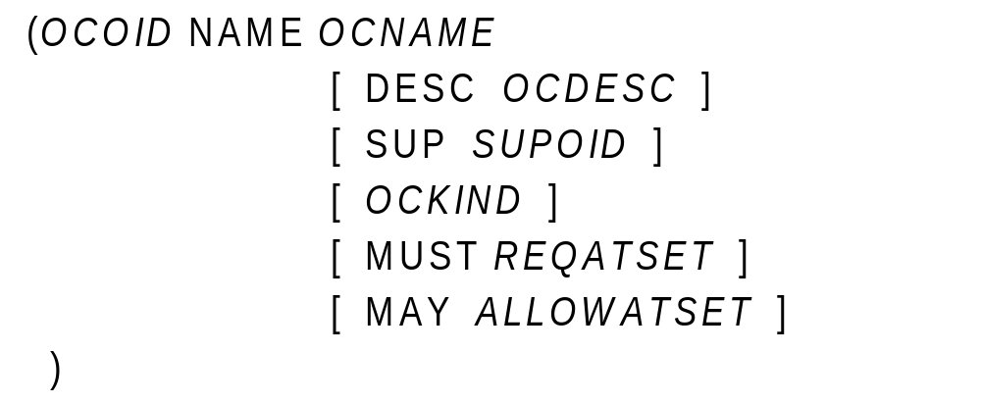
Objectclass
1
2
3
4
5
6
7

Slide 24
Example Objectclass
objectclass (1.3.6.1.4.3.3 NAME 'Firewall'
SUP top STRUCTURAL
MUST (AgentID$IP$StartTime$Refresh$Source$Destination$Service$Action)
MAY description)
objectclass (1.3.6.1.4.3.6 NAME 'Stateful'
SUP top STRUCTURAL
MUST (AgentID$IP$StartTime$Refresh$IPCap$PortCap)
MAY description)

Slide 25
Schema File
การนำไปใช้งาน
attributetype (1.3.6.1.4.4.1 NAME 'test1'
EQUALITY IntegerMatch
ORDERING caseIgnoreOrderingMatch
SUBSTR caseIgnoreSubstringsMatch
SYNTAX 1.3.6.1.4.1.1466.115.121.1.7)
objectclass (1.3.6.1.4.3.1 Name 'obj1'
SUP top STRUCTURAL
MUST (test1)
MAY description)
Schema Checking Process

Slide 26
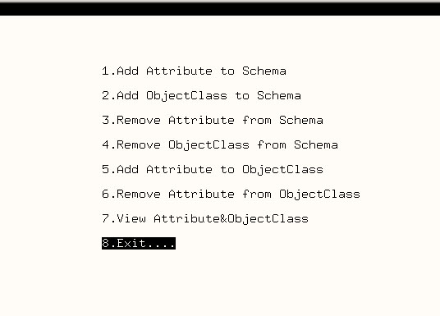
Schema Tool

Slide 27
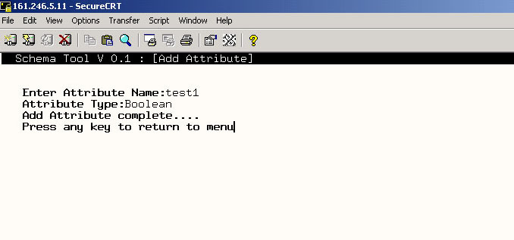
Schema Tool

Slide 28
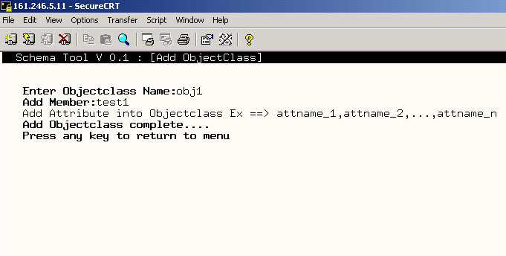
Schema Tool

Slide 29
API และการออกแบบ
API คืออะไร
ข้อดีของการทำ API
Add Function
รับ พารามิเตอร์
แยกสตริงให้เป็นข้อมูลที่ใช้งานได้
เชื่อมต่อกับ LDAP Server
เพิ่มข้อมูลลงใน LDAP Server
ยกเลิกการเชื่อมต่อ

Slide 30
API และ การออกแบบ
การทำ API
สำรวจความต้องการของผู้ใช้
กำหนดรูปแบบของฟังก์ชัน
การอิมพลีเมนต์
Code Optimization
ความคงทน ของฟังก์ชัน
การทดสอบความถูกต้อง
การทดลองใช้งานจริง

Slide 31
LDAP API Functions
1. ModifyEntry() เปลี่ยนแปลงข้อมูลของเอนทรี
รูปแบบของฟังก์ชัน
Int ModifyEntry(ModType, RDN, Modi)
int ModType;
char *RDN;
char * Modi;

Slide 32
LDAP API Functions
2. AddEntry() เพิ่มข้อมูลของเอนทรีลงในระบบไดเรกทอรี
รูปแบบของฟังก์ชัน
Int AddEntry(AgentType, Str)
int AgentType;
char *Str;

Slide 33
LDAP API Functions
3. SearchEntry() ค้นหาข้อมูลของเอนทรีที่ต้องการ
รูปแบบของฟังก์ชัน
Int SearchEntry(SearchBase, Filter, Sort, Result)
char *SearchBase;
char *Filter;
char *Sort;
SecureAgent **Result;

Slide 34
LDAP API Functions
4. CompareEntry() ค้นหาข้อมูลในเอนทรี ว่ามีอยู่จริงหรือไม่
รูปแบบของฟังก์ชัน
Int CompareEntry(AgentType, RDN, Attribute, Value)
int AgentType;
char *RDN;
char *Attribute;
char *value;

Slide 35
LDAP API Functions
5. ModifyRDN() เปลี่ยนแปลงข้อมูล RDN ของเอนทรี
รูปแบบของฟังก์ชัน
Int ModifyRDN(AgentType, NewRDN, OldRDN)
int AgentType;
char *NewRDN;
char *OldRDN;

Slide 36
LDAP API Functions
6. DeleteEntry() ลบข้อมูลของเอนทรีในไดเรกทอรี
รูปแบบของฟังก์ชัน
Int DeleteEntry(AgentType, RDN)
int AgentType;
char *RDN;

Slide 37
LDAP API Functions
7. GetValue() รับข้อมูลของแอตทริบิวต์ของเอนทรี ที่ต้องการ
รูปแบบของฟังก์ชัน
Int GetValue(Base, Filter, Attribute_name, result)
char *Base;
char *Filter;
char *Attribute_name;
char **result;

Slide 38
LDAP API Functions
8. err2string() แสดงข้อความที่คืนค่าจาก LDAP Server
รูปแบบของฟังก์ชัน
Char* err2string(errorCode)
int errorCode;

Slide 39
LDAP API Functions
API Functions ที่ทำขึ้นจะมีใช้ทั้ง บน UNIX และ Windows
API for UNIX
API for Windows
สิ่งที่ต้องทำก่อนการใช้งาน
File Configuration
Library File Sharing

Slide 40
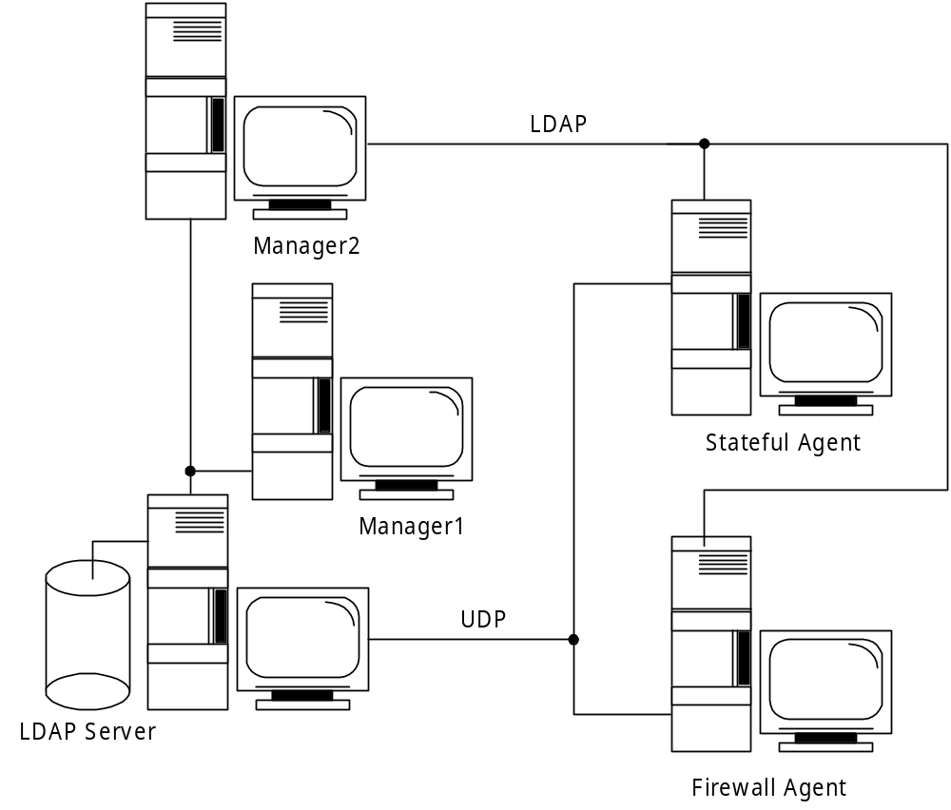
โปรแกรมทดสอบการทำงาน

Slide 41
โปรแกรมทดสอบการทำงาน
หน้าที่ของ Security Agent
เมื่อเริ่มโปรแกรมจำเพิ่มข้อมูลของตัวเองเข้าไป LDAP Server
จะเปลี่ยนแปลงข้อมูล Refresh Time ของตัวเองทุกๆช่วงเวลา
รอรับคำสั่งจาก Manager
รอรับคำสั่งจากผู้ดูแลระบบ

Slide 42
โปรแกรมทดสอบการทำงาน
หน้าที่ของ Manager 1
แสดง Agent ที่เพิ่มเข้ามาใหม่ใน LDAP Server
แสดง ข้อมูลของ Agent ที่ถูกลบออกจาก LDAP Server
แสดงข้อมูลของ Agent ที่ไม่มีการ เปลี่ยนแปลง Refresh Time

Slide 43
โปรแกรมทดสอบการทำงาน
หน้าที่ของ Manager 2
รอรับคำสั่งจากผู้ดูแลระบบ
Add Policy
Update Policy
Delete Entry
ค้นหาข้อมูลที่ต้องการ ตามเงื่อนไขที่กำหนด
ตรวจสอบเอนทรี ว่าอยู่ในระบบ หรือไม่

Slide 44
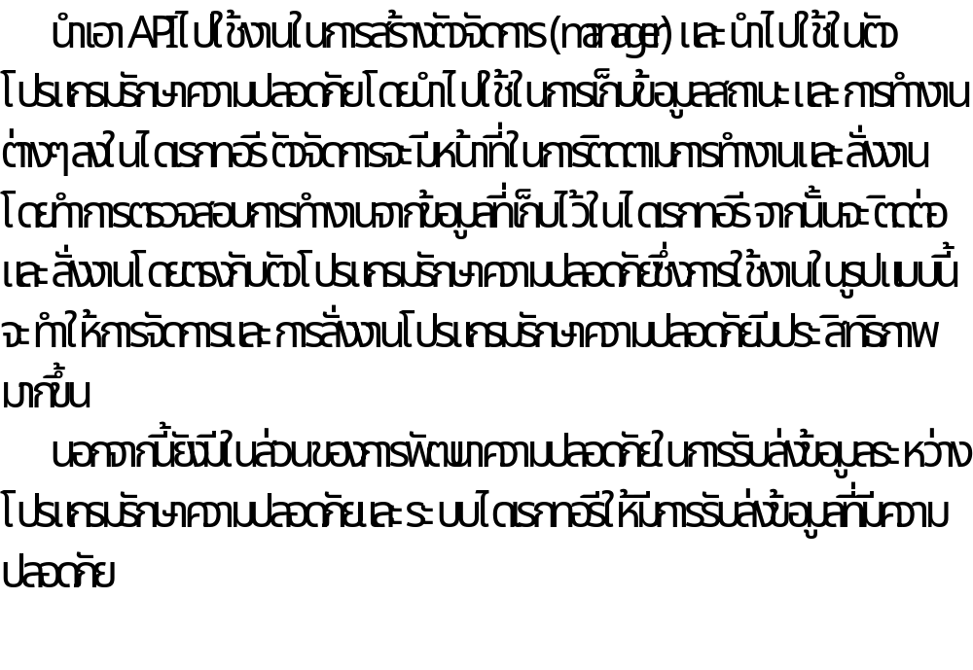
แนวทางพัฒนาต่อ

Slide 45
END

